Slide 1
EIFFEL

Slide 2
HISTÓRIA
Eiffel foi desenvolvida na Eiffel Software (então conhecida como ISE) em 1985, inicialmente como uma ferramenta utilizada para desenvolver aplicações internas.
Ela também atraiu a atenção da comunidade acadêmica, como uma ferramenta ideal para ensinar programação. Várias universidades ao redor do mundo utilizaram-a como a linguagem inicial de ensino, desde então.

Slide 3
PARADIGMA
Eiffel é uma Linguagem de Programação avançada, puramente orientada a objeto que enfatiza o projeto e construção de software reusável e de alta qualidade. Toda a estrutura da programação em Eiffel é baseada em classes.
Tabela comparativa – Paradigma
Smalltalk | Java | Eiffel
Puramente orientada a objetos | Orientada a objeto, mas com estruturas primitivas | Puramente orientada a objetos

Slide 4
CARACTERÍSTICAS
Heranças múltiplas,
Overload de operador
Classes genéricas
Eiffel não é case-sensitive
Uso de um símbolo de fim-de-instrução é opcional
Notes:
Muitos programadores em Eiffel optam por omitir o ponto-e-vírgula exceto quando colocam mais de uma instrução numa linha.

Slide 5
SIMPLICIDADE
Eiffel tem apenas seis instruções de execução básicas:
Atribuição
Criação de um objeto
Chamada de rotina
Condicional
Iteração
Escolha (case)

Slide 6
APLICAÇÕES
Eiffel é uma linguagem que não se restringe a um tipo de aplicação. Sendo utilizado para desenvolvimento em diversos setores.
Aplicações embarcadas também são cobertas pela linguagem Eiffel, principalmente pela característica multi-plataforma da linguagem.

Slide 7
APLICAÇÕES
Alguns exemplos bem sucedidos da utilização da linguagem Eiffel:
Software de simulação para o programa antimísseis do departamento nacional de defesa americano.
Aplicações comerciais para pequenas empresas.
Sistemas ERP e CRM desenvolvidos em Eiffel.
Sistemas de automação para indústria química.

Slide 8
PROJETO POR CONTRATO
Um conceito revolucionário para se fazer softwares confiáveis, introduzido pela Eiffel e apenas implementada na Eiffel. A idéia básica é que para fazer software confiável não é suficiente ser "cuidadoso" e utilizar todo tipo de checagem ao longo do código. Uma abordagem mais sistemática é essencial.

Slide 9
PROJETO POR CONTRATO
Eiffel obriga diretamente o projeto por contrato através de construções como class invariants , pré-condições e pós-condições.

Slide 10
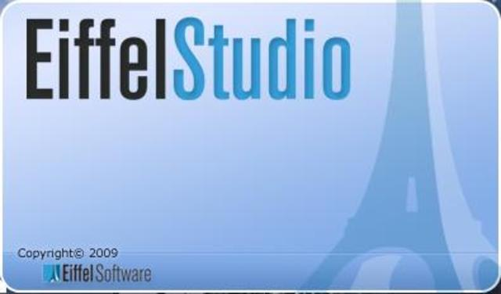
IDE - EiffelStudio

Slide 11
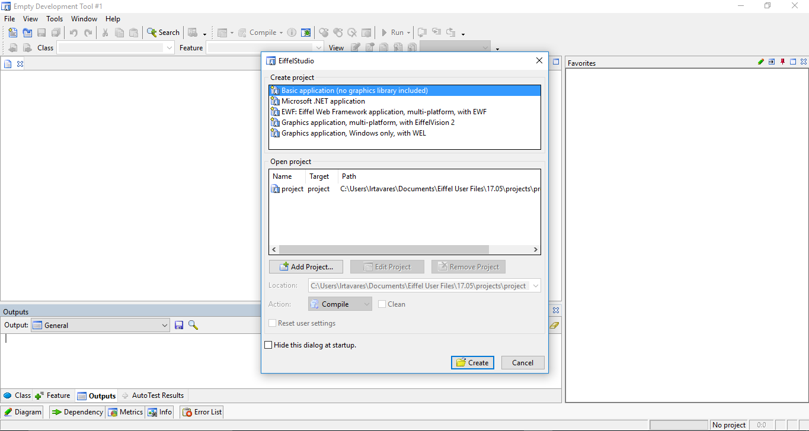

Slide 12
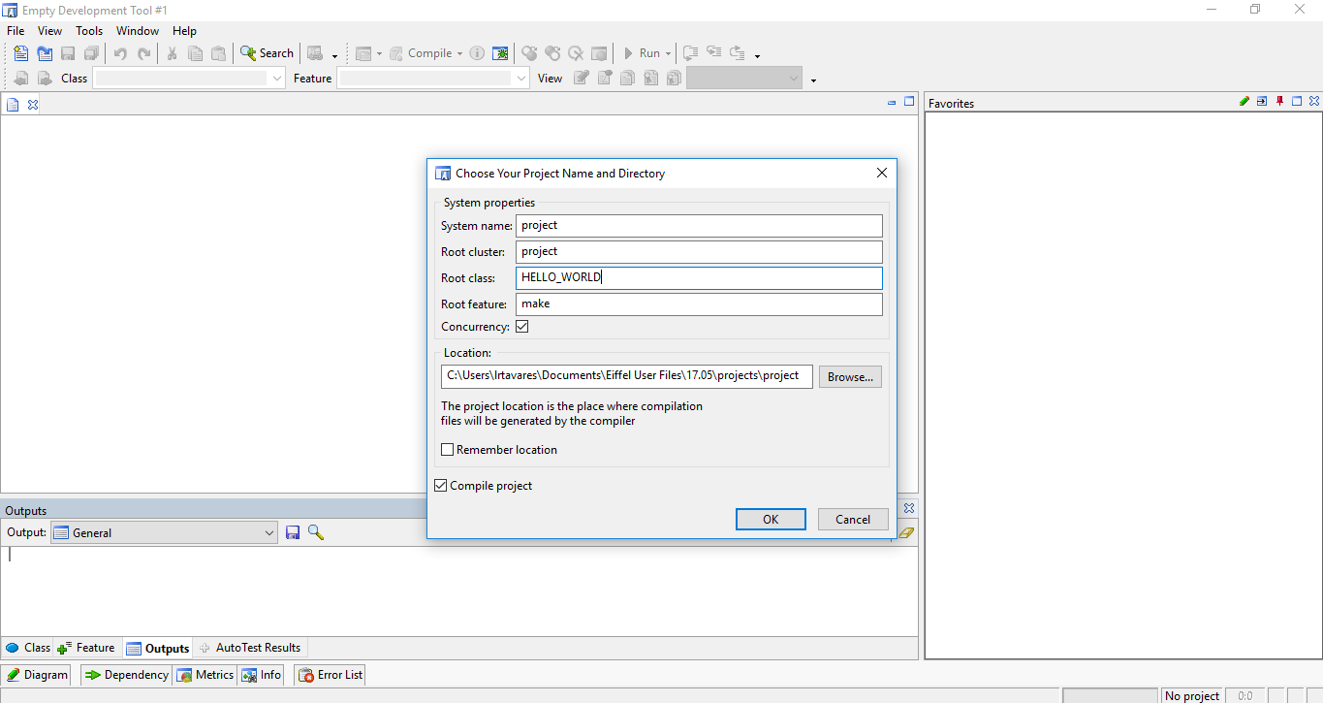

Slide 13
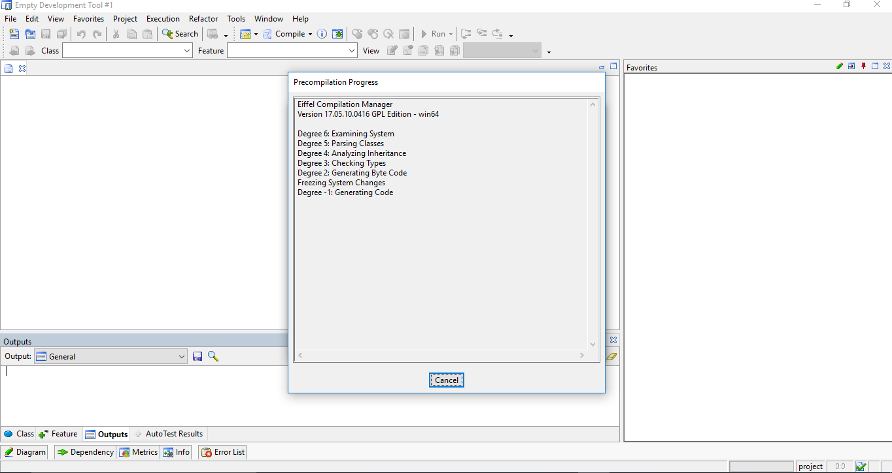

Slide 14
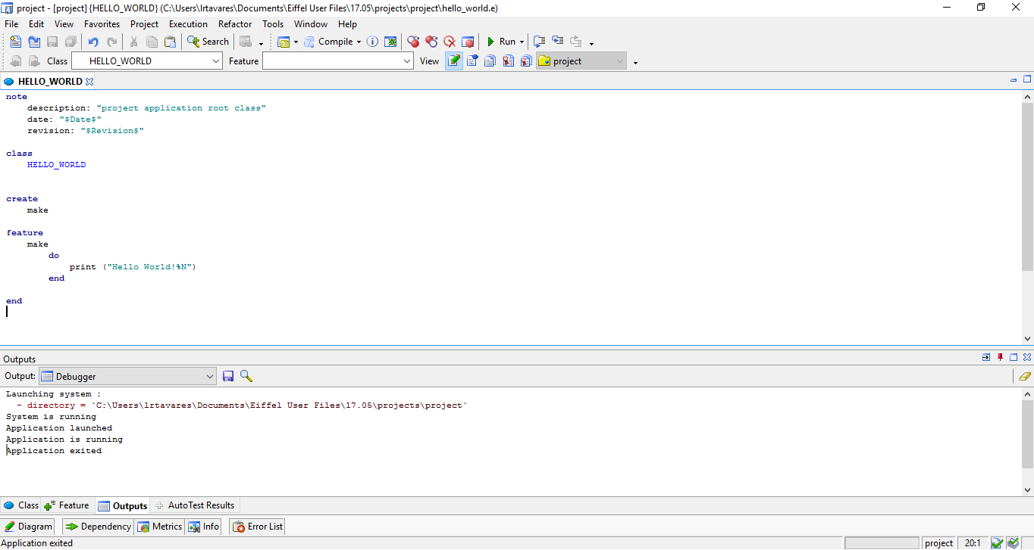

Slide 15
“Hello Word”
note
description: "project application root class"
date: "$Date$"
revision: "$Revision$"
class
HELLO_WORLD
create
make
feature
make
do
print ("Hello World!%N")
end
end

Slide 16
